Slide 1

网络编程
Qt 5.9 C++ 开发指南
第14章

Slide 2
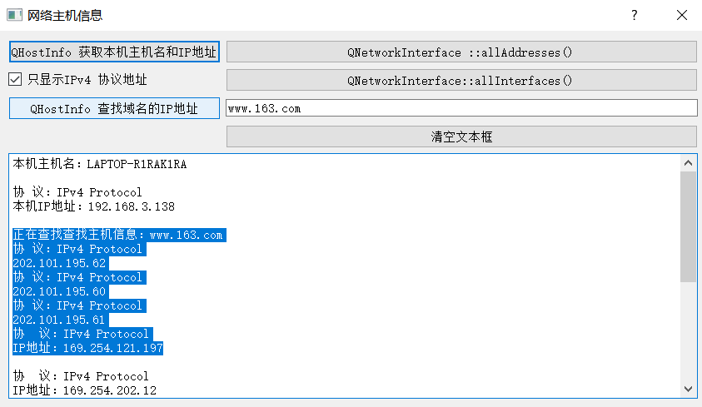
主机信息查询
QHostInfo：获取主机名和IP地址
QNetWorkInterface：获取主机的所有网络接口，包括子网掩码和广播地址等
QNetworkInterface::allAddresses()的功能与QHostInfo::allAddresses()函数功能相似，指示QNetworkInterface返回地址更多（包括127.0.0.1）

Slide 3
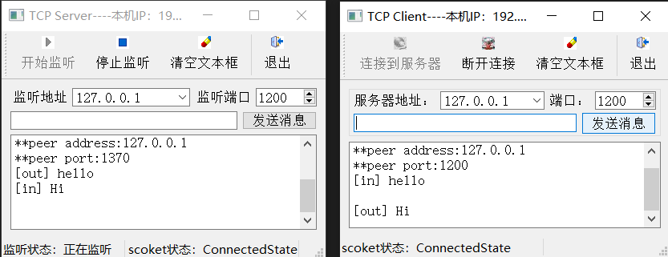
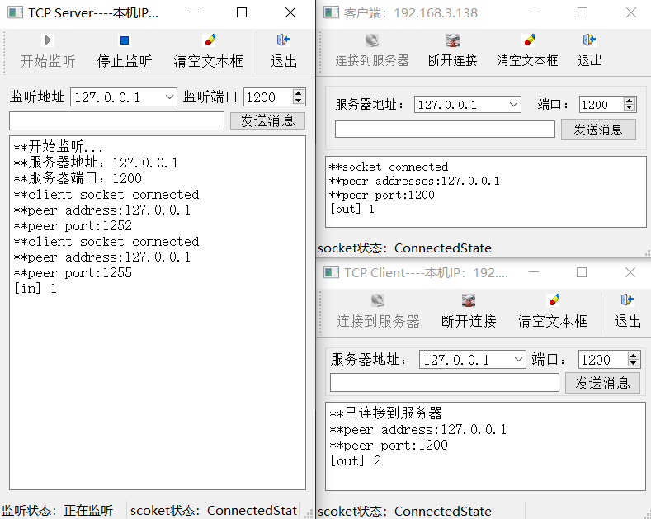
TCP通信
TCP是一种被大多数Internet网络协议（如HTTP和FTP）用于数据传输的低级网络协议，是可靠的、面向流、面向连接的传输协议。
TCP Client
TCP Server
使用QTcpServer用于端口监听
建立TCP连接
使用QTcpSocket用于通信
断开连接
QTcpSocket
QTcpServer
QTcpSocket
QSctpSocket
QTcpSocket
QIODevice
QAbstractSocket
QSslSocket
QUdpSocket

Slide 4
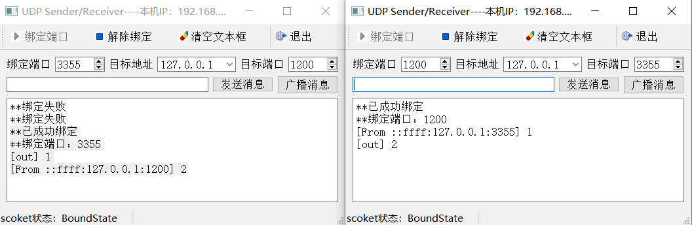
QUdpSocket实现UDP通信
UDP（User Datagram Protocol，用户数据报协议）是轻量的、不可靠的、面向数据报（datagram）、无连接的协议。
UDP收发器
UDP收发器
QUdpSocket
QUdpSocket
单播
广播
UDP数据发送：
使用QUdpSocket::writeDatagram()发送数据报
每个数据报包含发送者和接受者的IP地址和端口等信息
UDP数据接收：
使用QUdpSocket::bind()绑定一个端口，用于接收数据报
当有数据传入时，会发射readyRead()信号
使用readDatagram()函数来读取数据报
组播

Slide 5
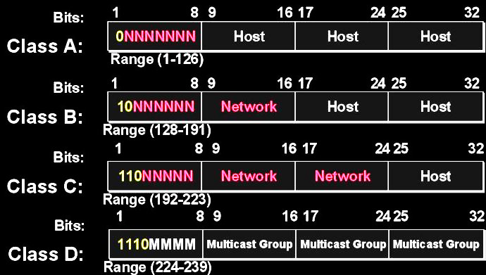
QUdpSocket实现UDP组播
组播IP：Port
组播
当多个客户端加入由一个组播地址定义的多播组之后，客户端向组播地址和端口发送UDP数据报，组成成员都可以接收到，其功能类似于QQ群聊。
D类IP地址的前四位是lll0，因此D类地址的范围是224.0.0.0到239.255.255.255
224.0.0.1~224.0.0.255为预留的组播地址（永久组地址），地址224.0.0.0保留不做分配，其他地址供路由协议使用；
224.0.1.0～224.0.1.255是公用组播地址，可以用于Internet；
224.0.2.0～238.255.255.255为用户可用的组播地址（临时组地址），全网范围内有效；
239.0.0.0～239.255.255.255为本地管理组播地址，仅在特定的本地范围内有效。
D:\Qt\Qt5.9.1\5.9.1\mingw53_32\bin>windeployqt D:\Qt\QtBook\chap14\组播打包\samp14_4UDPMulticast.exe

Slide 6
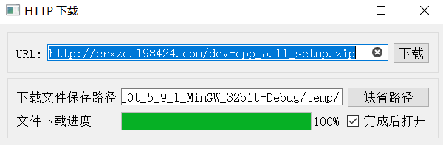
基于HTTP协议的网络文件下载
Qt提供一些类实现 OSI 7层网络模型中高层的网络协议，如HTTP、FTP等。主要是：
QNetworkRequest
QNetworkAccessManager
QNetworkReply
http://crxzc.198424.com/dev-cpp_5.11_setup.zip
七层模型：OSI（Open System Interconnection）
应用层
网络服务与最终用户的一个接口。
协议有：HTTP FTP TFTP SMTP SNMP DNS TELNET HTTPS POP3 DHCP
表示层
数据的表示、安全、压缩。（在五层模型里面已经合并到了应用层）格式有：JPEG、ASCll、EBCDIC、加密格式等
会话层
建立、管理、终止会话。（在五层模型里面已经合并到了应用层）
对应主机进程，指本地主机与远程主机正在进行的会话
传输层
定义传输数据的协议端口号，以及流控和差错校验。
协议有：TCP UDP，数据包一旦离开网卡即进入网络传输层
网络层
进行逻辑地址寻址，实现不同网络之间的路径选择。
协议有：ICMP IGMP IP（IPV4 IPV6）
数据链路层
建立逻辑连接、进行硬件地址寻址、差错校验等功能。（由底层网络定义协议）将比特组合成字节进而组合成帧，用MAC地址访问介质，错误发现但不能纠正。
物理层
建立、维护、断开物理连接。（由底层网络定义协议）
QNetworkRequest
通过一个URL地址发起网络协议请求，也保存网络请求信息。
QNetworkAccessManager
用于协调网络操作。在QNetworkRequest发起一个网络请求后，负责发送网络请求，创建网络响应。
QNetworkReply
网络请求的响应。

